Slide 1

一、复合函数求导的链式法则
二、一阶全微分形式的不变性
三、复合函数的高阶偏导数

Slide 2
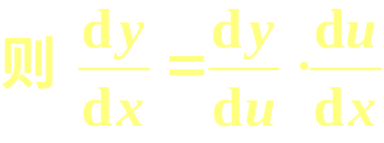
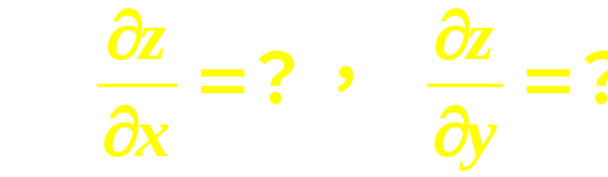

Slide 3


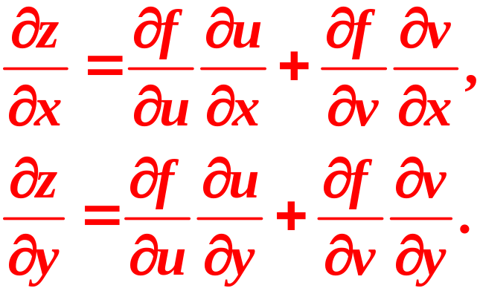
一、复合函数求导的链式法则

Slide 4
证

Slide 5
其中：

Slide 6
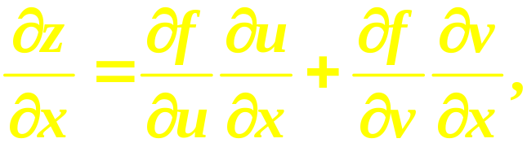
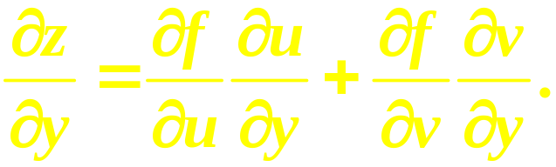
同理可得

Slide 7
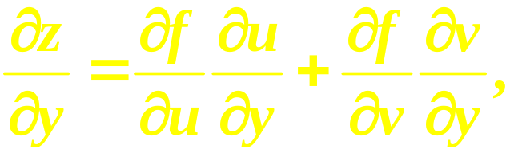
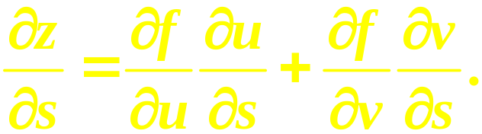

Slide 8
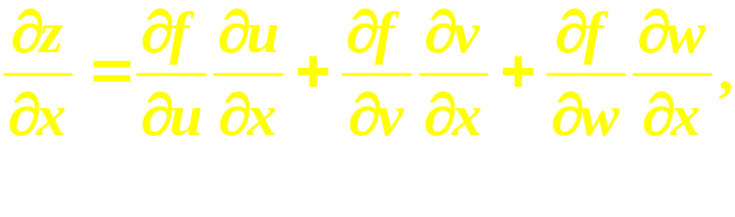
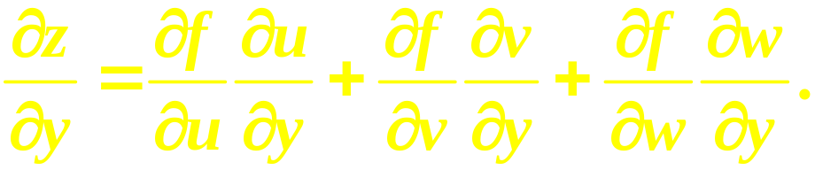
几种情况的分析:
1. 中间变量多于两个时的情况:

Slide 9
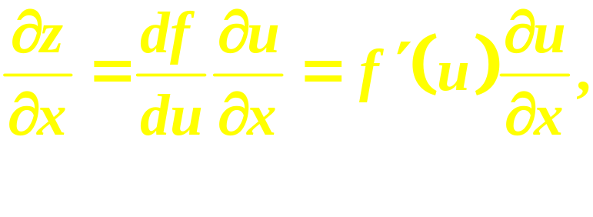
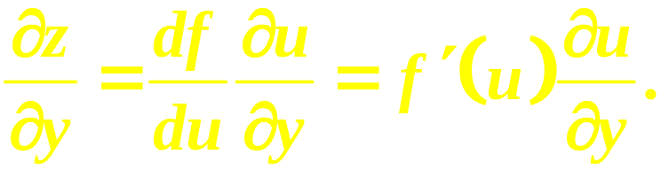
2. 中间变量只有一个的情况:

Slide 10
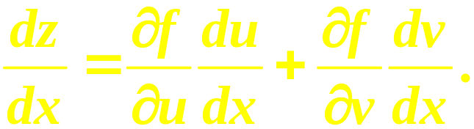
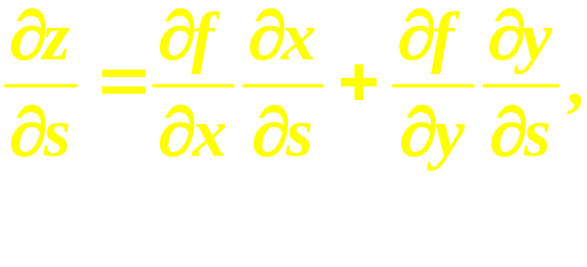
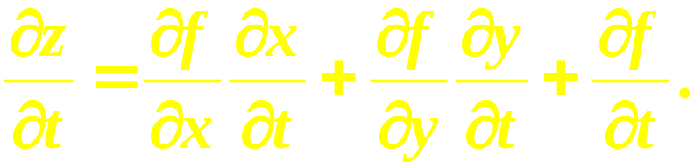
口诀 :
分段用乘, 分叉用加, 单路全导, 叉路偏导
3. 自变量只有一个时的情况：

Slide 11
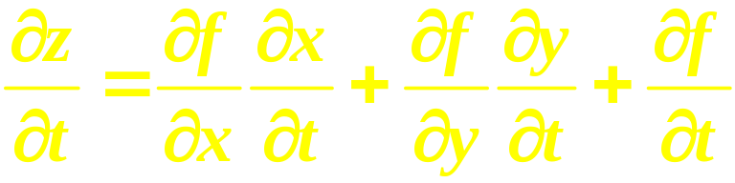

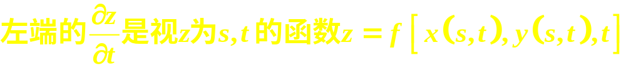



最后一个等式：
●
●

Slide 12
解

Slide 21
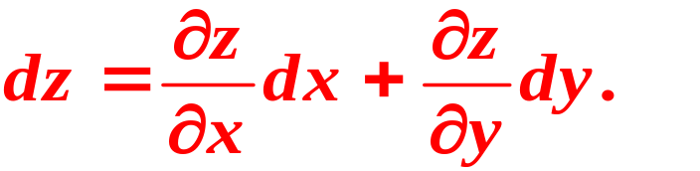

二、一阶全微分形式的不变性
其中

Slide 22
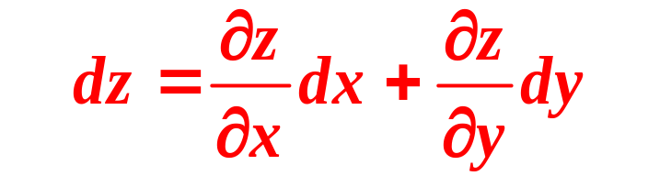
由此可见：不论x, y是自变量还是中间变量，都有
这一性质称为一阶全微分形式不变性.

Slide 23
全微分运算公式：

Slide 24
解

Slide 26
三、复合函数的高阶偏导数
复合函数的高阶偏导数是学习时的一个难点，下
面以例题形式进行分析和研究.

Slide 30
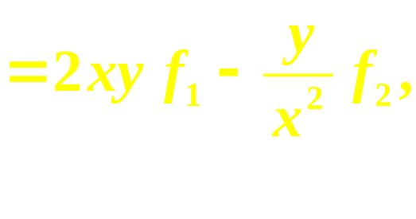
为书写简便，引进记号：
于是，此例的结果可以写为：

Slide 31
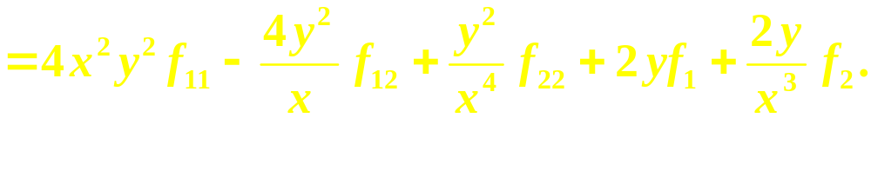
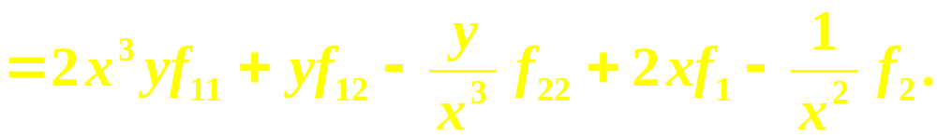

Slide 32
解
令

Slide 33
于是

Slide 34
